Slide 1
проект по окружающему миру «ЗУБНАЯ Щетка в нашем доме»
Выполнила ученица 1-б класса МОУ гимназии №13
Киселева Полина.
Руководитель: Ткаченко Наталья Максимовна.

Slide 2
Актуальность: данная работа расширит мои знания об окружающем мире.
Цель: приобретение первичного опыта проектной деятельности, расширение кругозора.
Задачи: узнать историю зубной щетки, правила пользования, собрать о ней интересные факты.
Формы работы: наблюдение, фотосъемка, изучение литературы, обобщение, презентация.

Slide 3
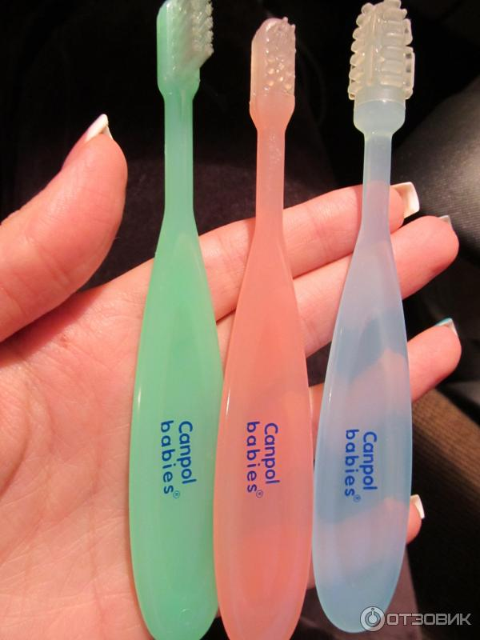
Ее величество – зубная щетка!
В доме каждого человека есть зубная щетка, эта вещь стала неотъемлемой частью нашего современного быта, но немногие знают как и где этот предмет появился первоначально.

Slide 4
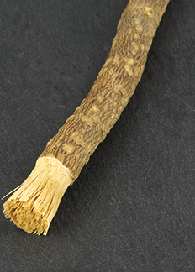
Где и когда появилась первая зубная щетка?
Первые прообразы зубной щетки появились не менее 5 тыс. лет назад и представляли собой деревянные кисточки размером с карандаш – размочаленные с одной стороны и заостренные с другой: одной стороной чистили зубы, вторая служила многоразовой зубочисткой. Такие палочки были найдены в египетских пирамидах. Зубные кисточки изготавливались из специальных пород деревьев, богатых эфирными маслами, которые обладают обеззараживающими свойствами.

Slide 5
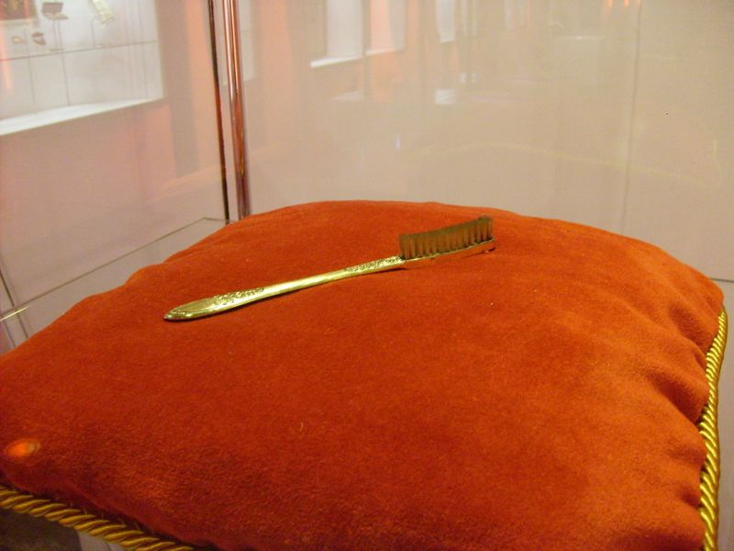
Зубная щетка из конского волоса, которой пользовался Наполеон Бонапарт (1769-1821).

Slide 6
ЭТО
ИНТЕРЕСНО
Французский стоматолог Пьер Фошар утверждал, что зубы необходимо чистить непременно два раза в день.
Луи Пастер выдвинул гипотезу о том, что причина многих зубных заболеваний – вирусы и микробы, живущие на зубных щетках.
При Петре I щетку царским указом велено было заменить тряпочкой и щепотью толченого мела. В деревнях же по-прежнему зубы натирали березовым углем, который непревзойденно отбеливал зубы.

Slide 7
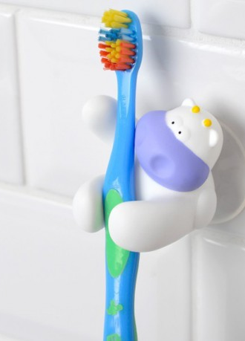
Кто считает зубы нам по утрам и вечерам?
Рекомендуется чистить зубы два раза в день после еды. Основной гигиенической процедурой является вечерняя чистка зубов перед сном. После применения щетку следует промыть в теплой проточной воде. Хранить в вертикальном положении, рабочей частью вверх. Щетку рекомендуют обязательно менять на новую, не реже чем раз в три месяца. Также следует раздельно хранить щетки, использующиеся различными людьми.

Slide 8
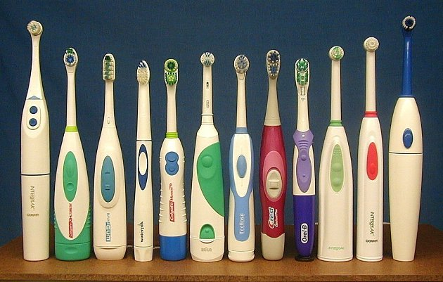
Современные зубные щетки

Slide 9
ИТОГ: В результате работы я узнала о возникновении первых зубных щеток. О том, как правильно пользоваться, как хранить и сколько раз в день необходимо чистить зубы. ВЫВОД: Я думаю, что Зубная щетка – изобретение номер один, очень важное, полезное и необходимое!!!

